Slide 1
Sémantická anotace dat z webovských zdrojů
Obhajoba diplomové práce
18. 9. 2007 MFF – UK
Jan Dědek
vedoucí: Prof. RNDr. Peter Vojtáš, DrSc.
oponent: Prof. RNDr. Jaroslav Pokorný, CSc.

Slide 2
Hasiči
  RSS
    Stažení
    Parsing
  HTML
    Stažení
    Extrakce textu
  Text
    Konverze kódování
Úpadci
  XML databáze
  Stránka s detaily
  Zpráva – MS Word
  Text
    Konverze kódování
WEB
1) Příprava vstupních dat
TEXT
Automaticky
2) Lingvistická anotace
Lingvistické
stromy
3) Extrakce dat
Surová
data
Ručně
4) Formální reprezentace dat
Otologie

Slide 3
Tools for machine annotation - PDT 2.0
  Segmentation and tokenization
  Morphological analysis
  Morphological tagging
  Parsing
  Analytical function assignment
  Conversion into PML
Tektogramatická analýza
Konverze do PLS
  Perl Storable Format
WEB
1) Příprava vstupních dat
TEXT
2) Lingvistická anotace
Lingvistické
Automaticky
stromy
3) Extrakce dat
Surová
data
4) Formální reprezentace dat
Otologie

Slide 4
Experiment
  Frekvenční analýza
  Extrakce dat
    Pomocí pravidel
      Ruční design
      Ruční implementace
  WordNet
    Stromy lexikální dědičnosti
      Jejich průnik
Návrh
  Extrakční pravidla
    Jazyk pro zápis pravidel
    Automatická interpretace
    Poloautomatický design
    Zapojení WordNet-u
      Problém s pokrytím domény
WEB
1) Příprava vstupních dat
Implementováno
TEXT
2) Lingvistická anotace
Lingvistické
stromy
3) Extrakce dat
Surová
data
4) Formální reprezentace dat
Otologie

Slide 5
Pouze návrh
  Automatická konverze
    XML -> RDF
      projekt WEESA
  Pečlivý design ontologie
    Využití existujících
  Zpětně anotovat korpus
    Problém s jeho publikovatelností
      Autorská práva
WEB
1) Příprava vstupních dat
TEXT
2) Lingvistická anotace
Lingvistické
stromy
3) Extrakce dat
Surová
data
4) Formální reprezentace dat
Otologie

Slide 6
<injured_result>
<action type="zranit">
<sentece>
Při požáru byla jedna osoba lehce zraněna -- jednalo se o
majitele domu, který si vykloubil rameno.
</sentece>
<sentece_id>T-vysocina63466.txt-001-p1s4</sentece_id>
<negation>false</negation>
<manner>lehký</manner>
<participant type="osoba">
<quantity>1</quantity>
<full_string>jedna osoba</full_string>
</participant>
</action>
<action type="zemřít">
<sentece>
Ve zdemolovaném trabantu na místě zemřeli dva muži -- 82letý
senior a další muž, jehož totožnost zjišťují policisté.
</sentece>
<sentece_id>T-jihomoravsky49640.txt-001-p1s4</sentece_id>
<negation>false</negation>
<participant type="muž">
<quantity>2</quantity>
<full_string>dva muži</full_string>
</participant>
</action>
<action type="zranit">
<sentece>Čtyřiatřicetiletý řidič nebyl zraněn.</sentece>
<sentece_id>T-jihomoravsky49736.txt-001-p4s3</sentece_id>
<negation>true</negation>
<participant type="řidič">
<full_string>Čtyřiatřicetiletý řidič</full_string>
</participant>
</action>
</injured_result>

Slide 7
Rozpracováno

Slide 8
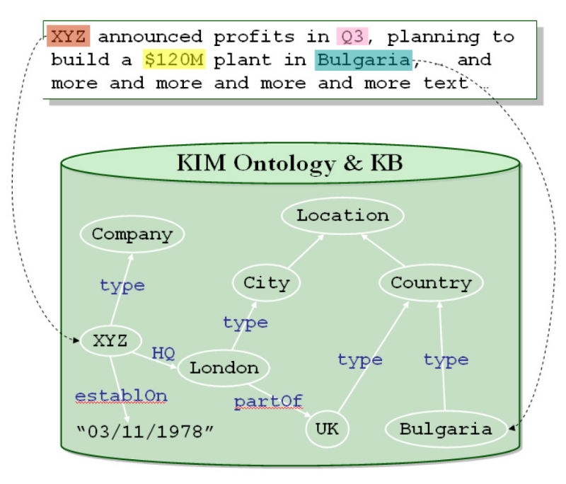
Sémantická anotace
Značkování dat ve zdroji a jejich mapování na třídy resp. individua ontologie.

Slide 9
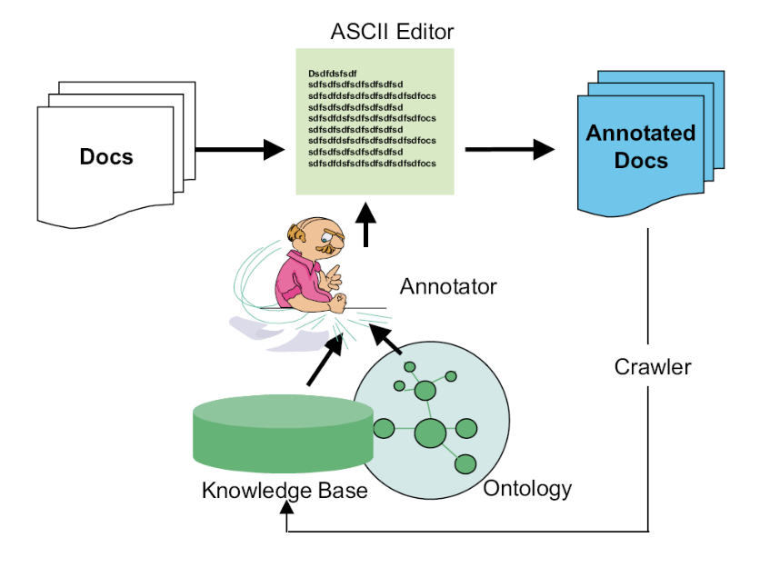
Proces sémantické anotace
Manuální
Automatická
Poloautomatická

Slide 10
Přínos diplomky - chtěl bych
Vyzkoušet nástroje pro anotaci
  Co nejvíc
Zprovoznit anotaci českých textů
  Modifikací některého nástroje
  (polo)automatická metoda
Využít sémantických znalostí
  Doplnit individua do projektu SWI108
    Z anotovaných stránek
Zmapovat možnosti pro tvůrce stránek
  Vkládání autorských anotací
    Jejich podpora, využitelnost

